Slide 1

ESTADO DE CANCER MAMA Y CANCER CERVICO UTERINO EN LA REGION DE TARAPACA

Slide 2

CANCER CERVICOUTERINO

Slide 3

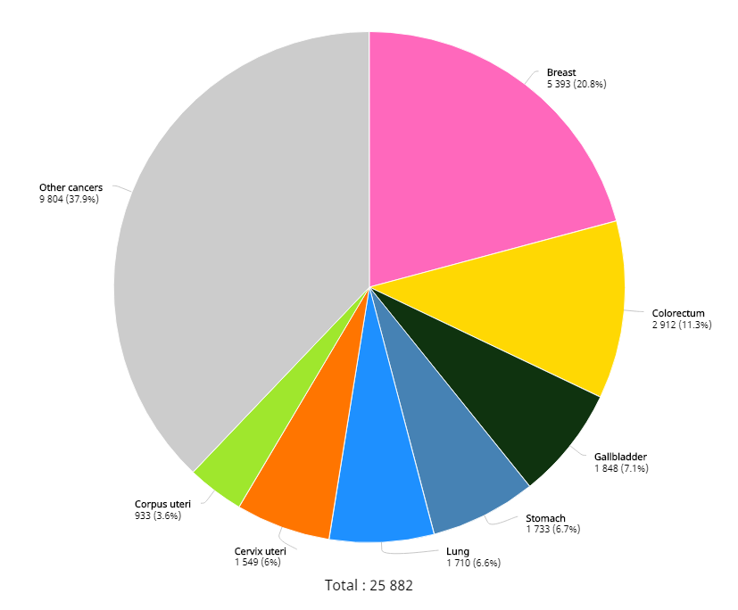
Incidencia, Chile 2018
1.549 casos
TIB: 15,1 X 100.000
TIA: 13,1 X 100.000
Fuente: International Agency for Research on Cancer. World Health Organization, 2018.

Slide 4
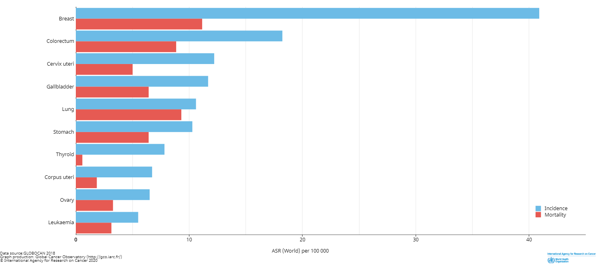
Epidemiología
12,2 x 100.000 mujeres
5 x 100.000 mujeres
Fuente: International Agency for Research on Cancer. World Health Organization, 2018.

Slide 5
Mortalidad según regiones, 2018
27.912
13.308
609
Fuente: Departamento de Epidemiología, Minsal.

Slide 6
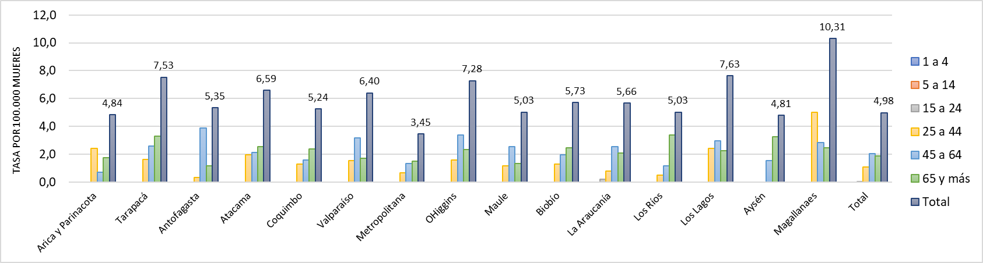
Mortalidad
Mayor mortalidad en grupo de 45 a 65 años (2 por cada 100.000 mujeres).

Slide 7
Datos regionales

Slide 8

ESTRATEGIAS
TAMIZAJES MUJERES 25- 64 AÑOS
PATOLOGIA GES
VACUNACION VPH (2017)
VACUNACION VPH NIÑOS (2019)
ESTRATEGIA COMUNICACIONAL
ACTIVIDADES INTERSECTOR

Slide 9
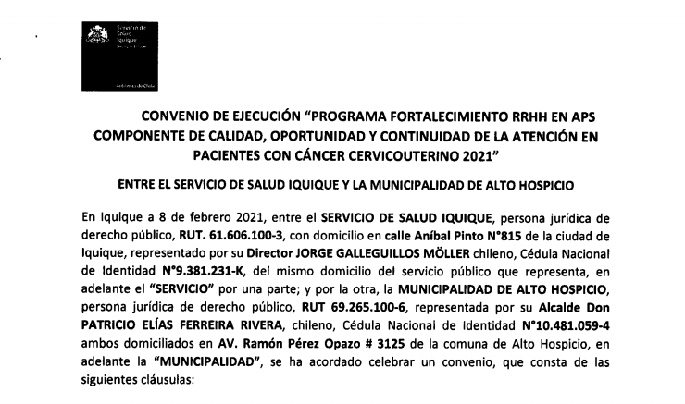
CONVENIO

Slide 10
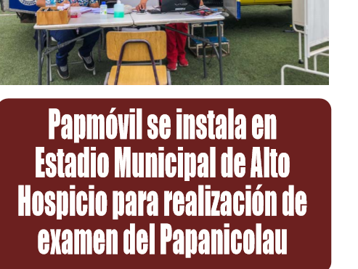
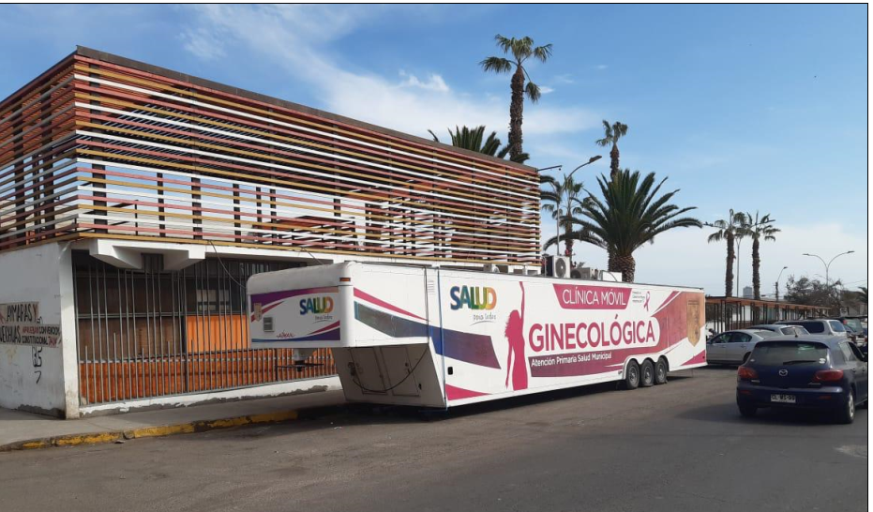

Slide 11
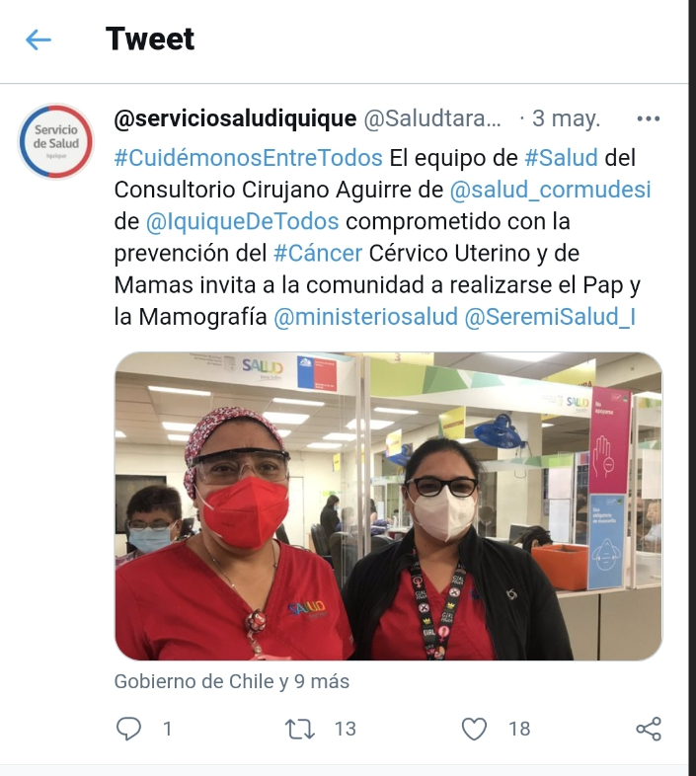
PROMOCION REDES SOCIALES

Slide 12
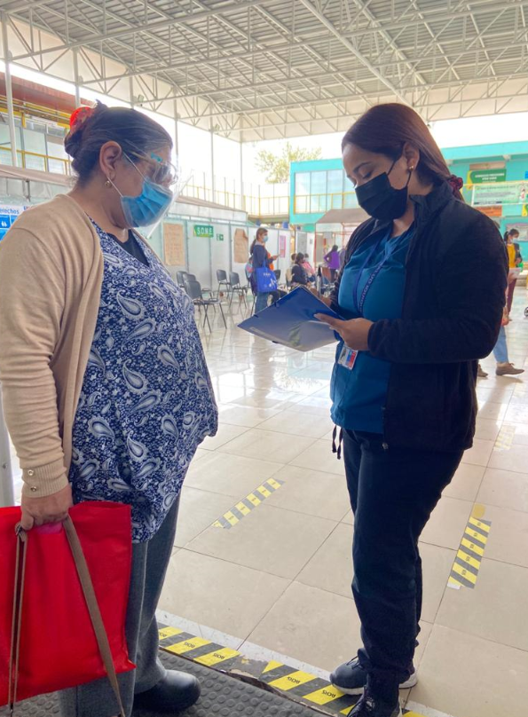
CAPTADORA – PROMOTORA EN CESFAM COMUNA DE IQUIQUE

Slide 13

CANCER DE MAMA

Slide 14
Incidencia, Chile 2018
5.393 casos
TIB: 58,7 X 100.000
TIA: 40,9 X 100.000
Fuente: International Agency for Research on Cancer. World Health Organization, 2018.

Slide 15
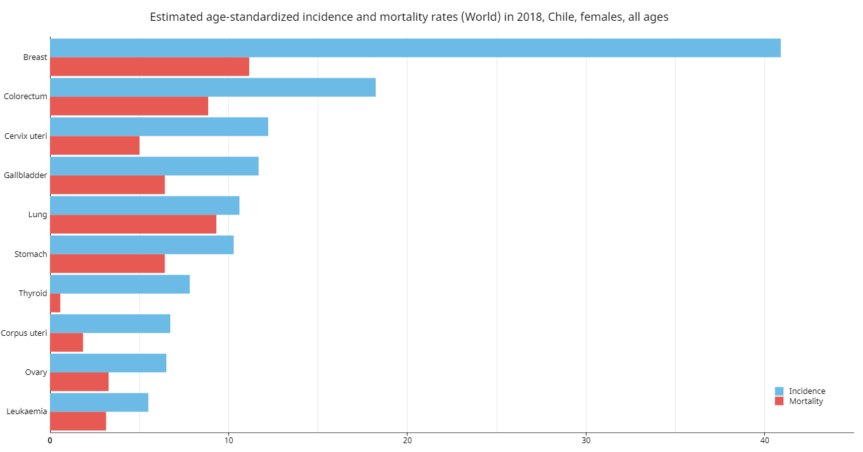
Epidemiología
40,9 x 100.000 mujeres
11,1 x 100.000 mujeres
Fuente: International Agency for Research on Cancer. World Health Organization, 2018.

Slide 16
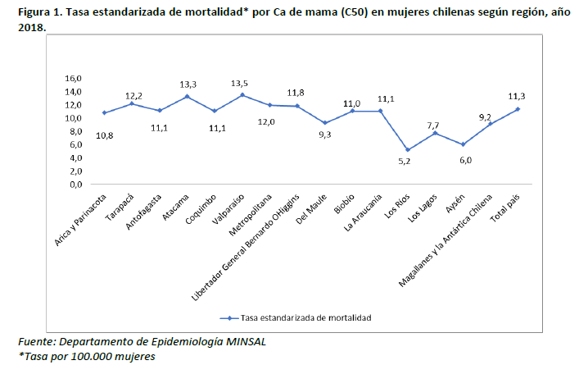
Mortalidad
27.912
13.308
1.552

Slide 17
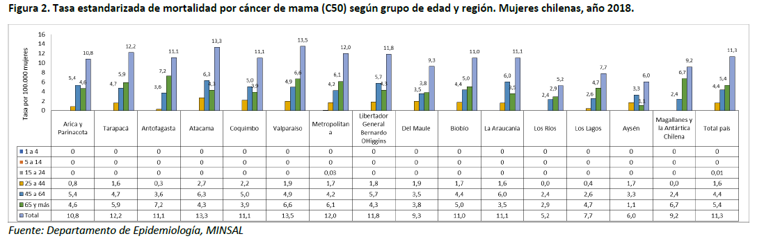
Mortalidad
Mayor mortalidad en grupo de 65 años y más (5,4 por cada 100.000 mujeres).

Slide 18
Datos Regionales

Slide 19

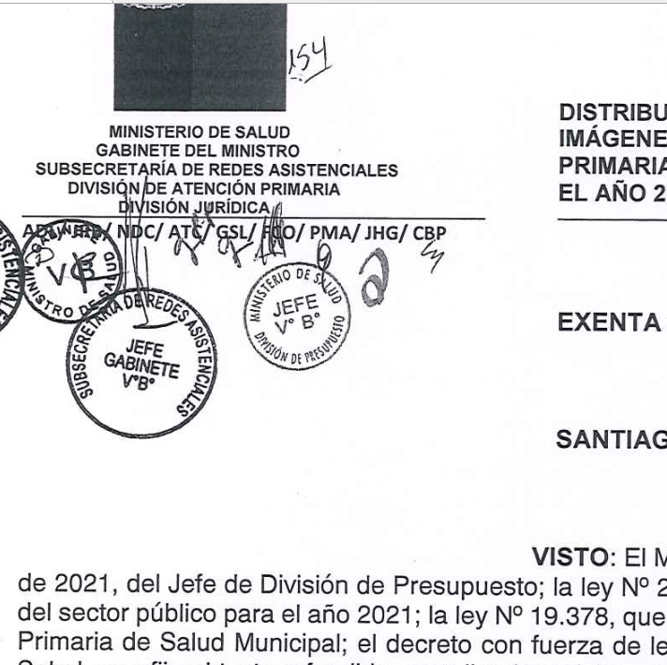
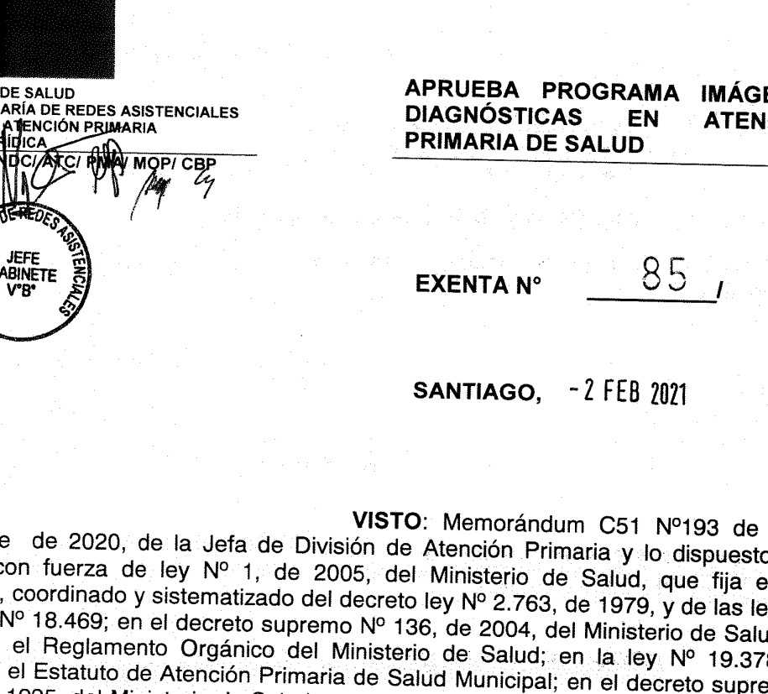
CONVENIOS $494.295.081 Sub22-24

Slide 20
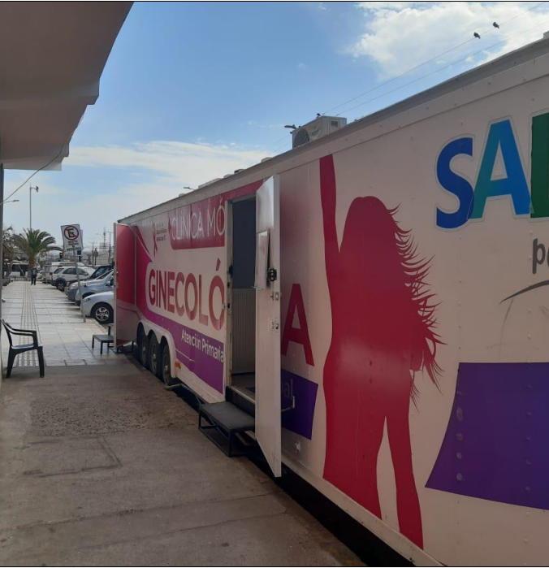
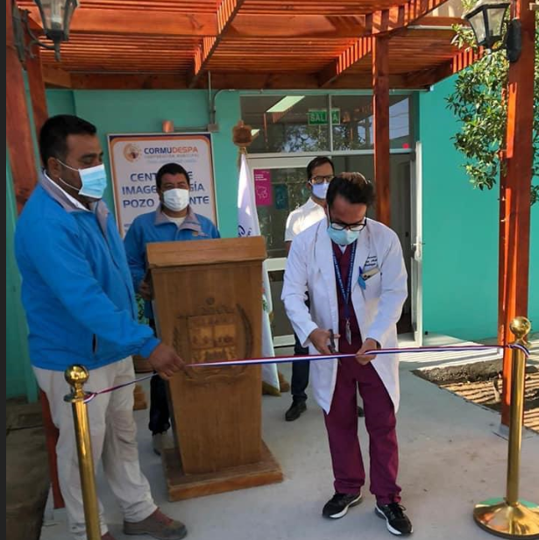
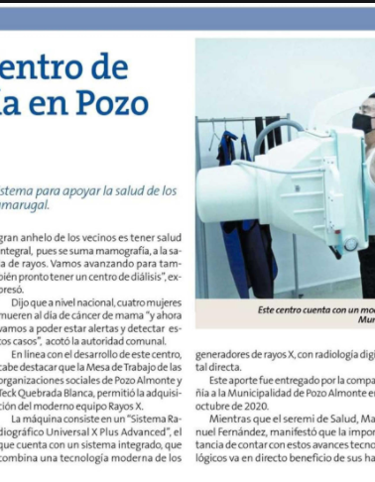
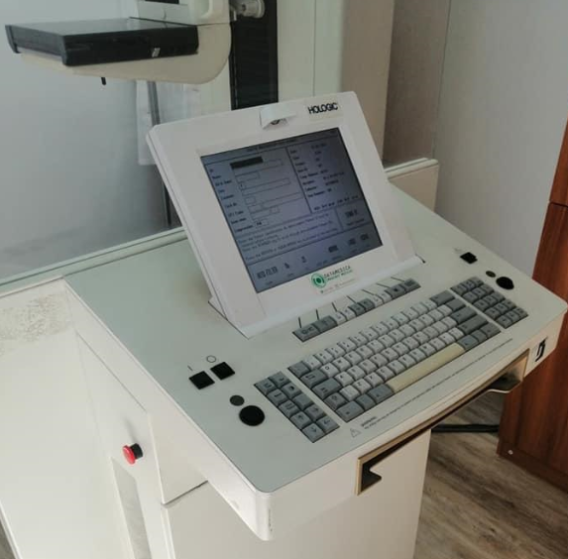
AUMENTA OFERTA DE MX REGIONAL

Slide 21
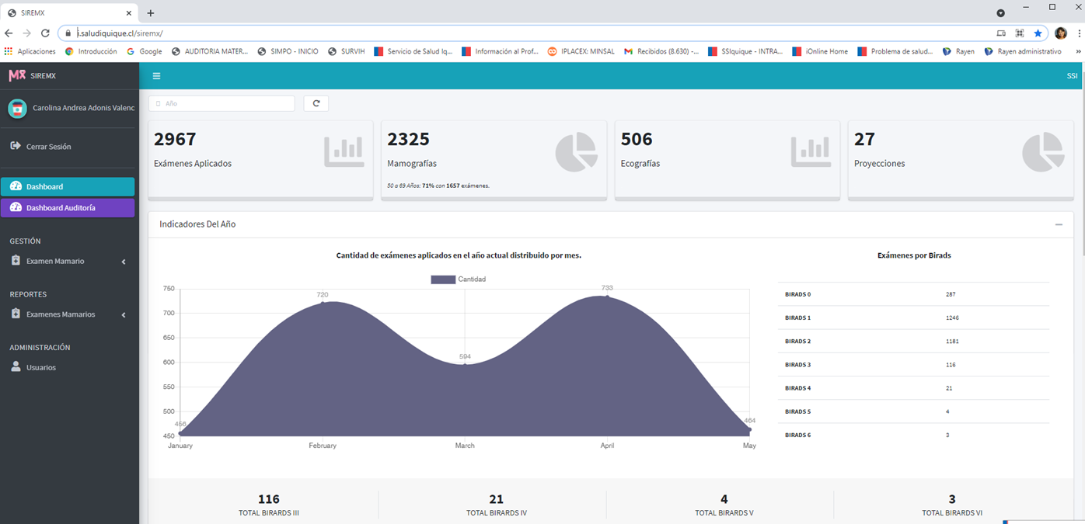
SIREMX

Slide 22
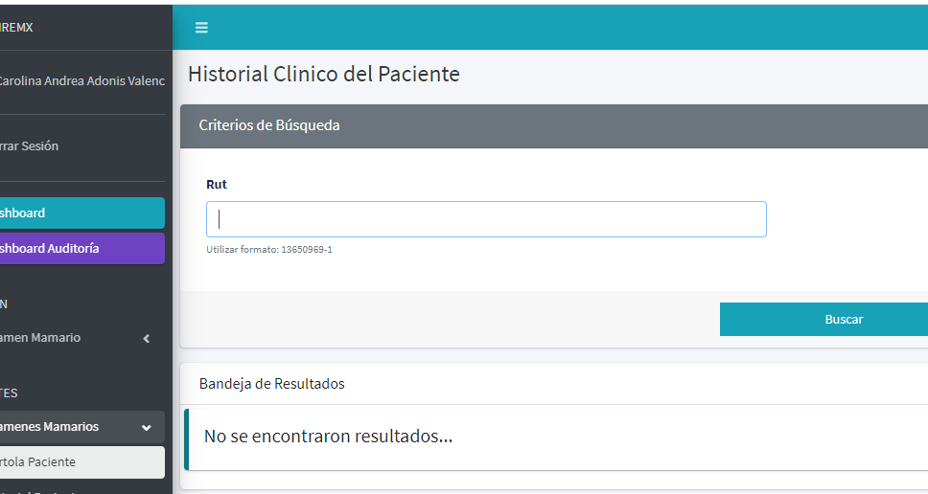
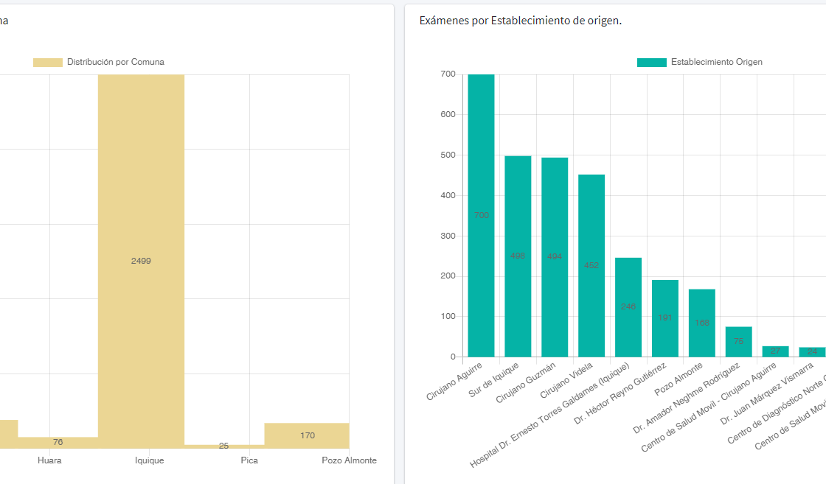

Slide 23
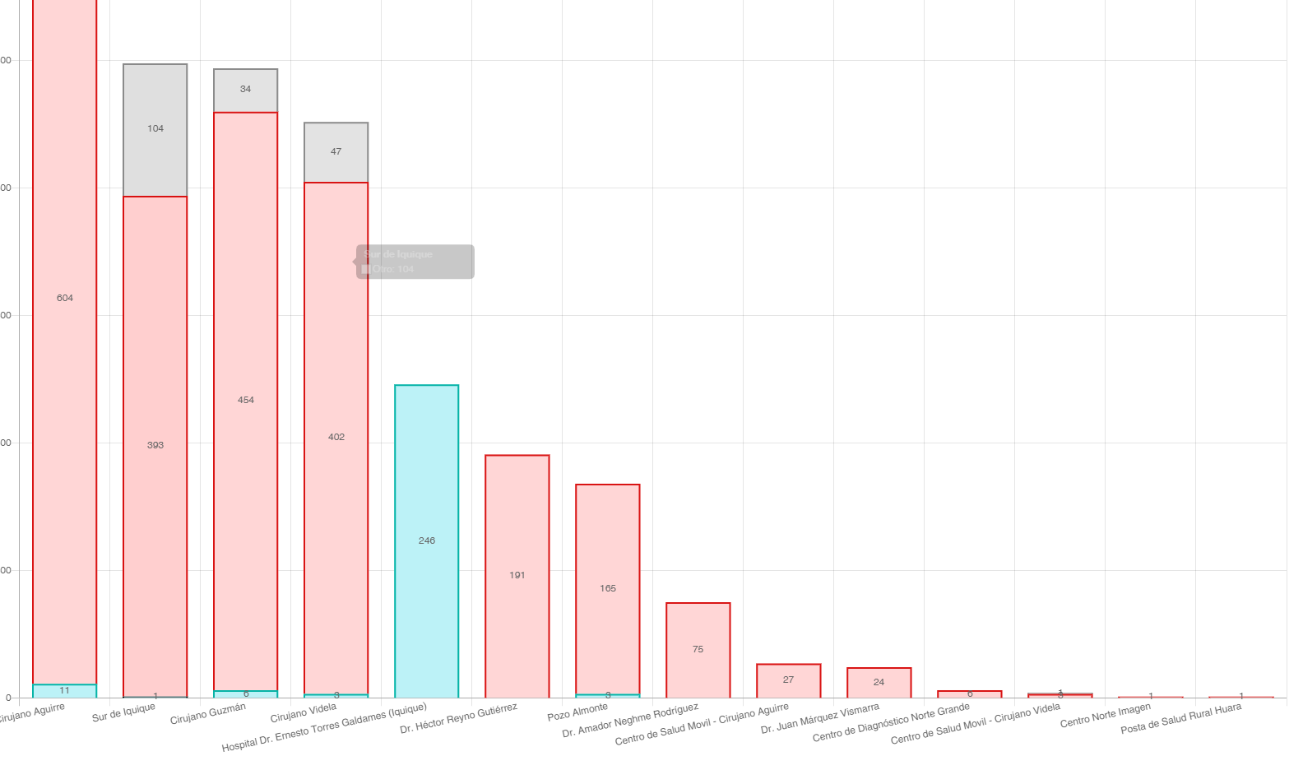

Slide 24
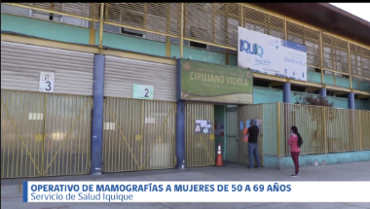
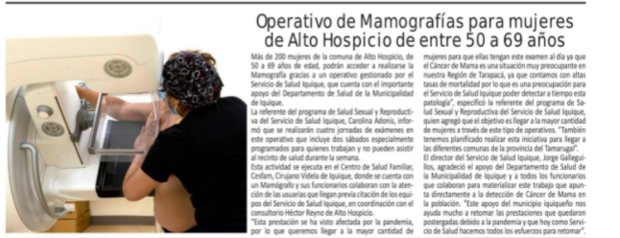
OPERATIVOS DE MAMOGRAFIA GESTIONADOS POR SERVICIO SALUD
24 OPERATIVOS REALIZADOS
655 MAMOGRAFIAS

